Slide 1

МИНИСТЕРСТВО ТРАНСПОРТА
ТВЕРСКОЙ ОБЛАСТИ
5.1 Строительство мостового перехода через реку Волга в г. Твери (Западный мост)
г. Тверь
14 мая 2019 года

Slide 2
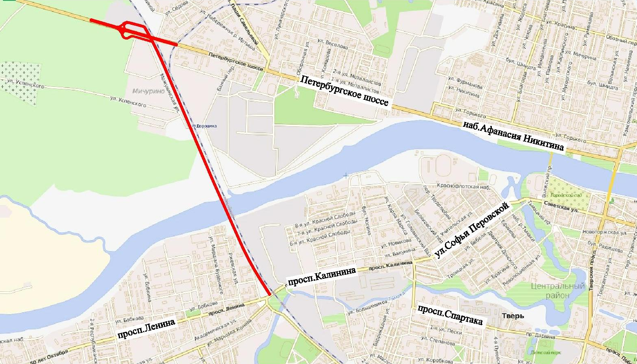
СТРОИТЕЛЬСТВО МОСТОВОГО ПЕРЕХОДА ЧЕРЕЗ РЕКУ ВОЛГА В Г. ТВЕРИ (ЗАПАДНЫЙ МОСТ)
Длина трассы 3031м, ширина 4 полосы. Включает в себя: -реконструкцию а/д путепровода на Петербургском шоссе реконструкцию ж/д путепровода через проспект Калинина
2

Slide 3
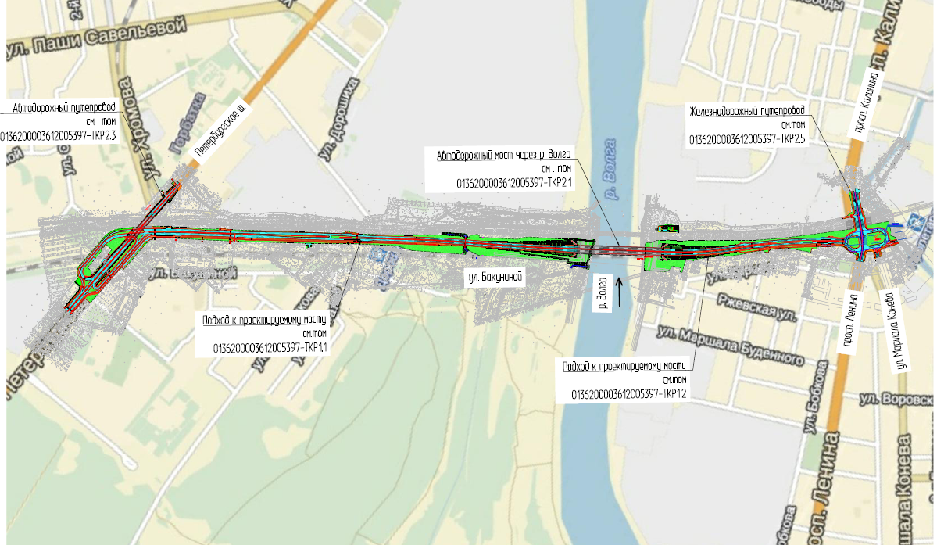
СТРОИТЕЛЬСТВО МОСТОВОГО ПЕРЕХОДА ЧЕРЕЗ РЕКУ ВОЛГА В Г. ТВЕРИ (ЗАПАДНЫЙ МОСТ)
1-ый и 2-ой этапы строительства мостового перехода через реку Волга в г. Твери (Западный мост)
3

Slide 4
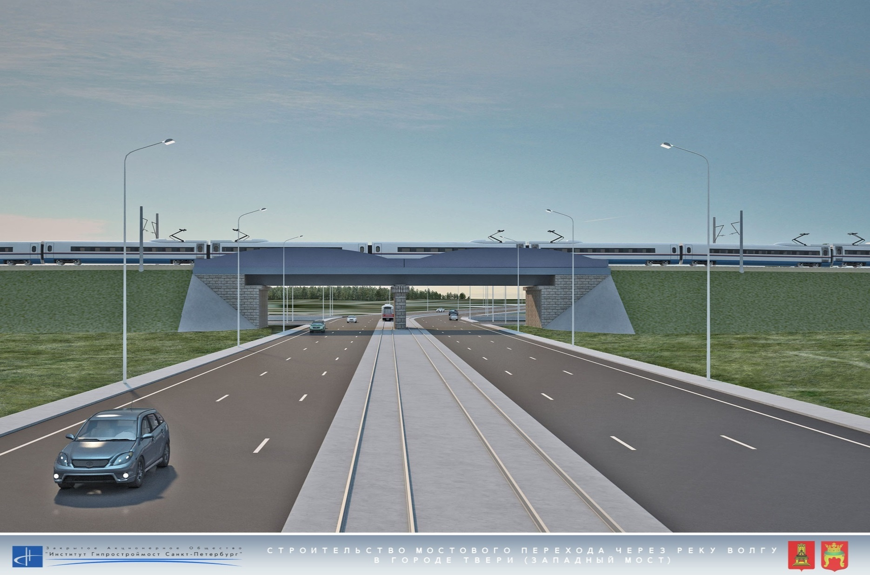
СТРОИТЕЛЬСТВО МОСТОВОГО ПЕРЕХОДА ЧЕРЕЗ РЕКУ ВОЛГА В Г. ТВЕРИ (ЗАПАДНЫЙ МОСТ)
Железнодорожный путепровод на Комсомольской площади
4

Slide 5
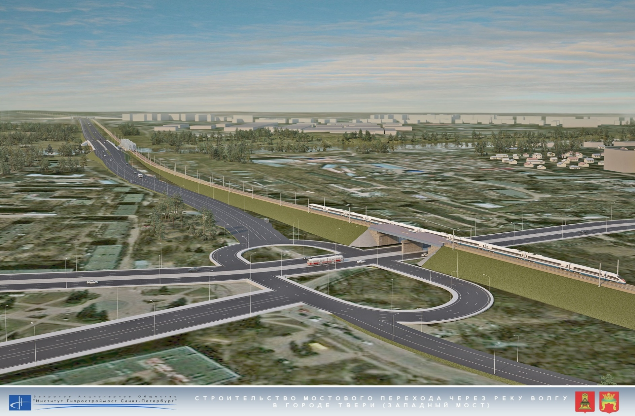
СТРОИТЕЛЬСТВО МОСТОВОГО ПЕРЕХОДА ЧЕРЕЗ РЕКУ ВОЛГА В Г. ТВЕРИ (ЗАПАДНЫЙ МОСТ)
Автомобильная развязка в районе Комсомольской площади
5

Slide 6
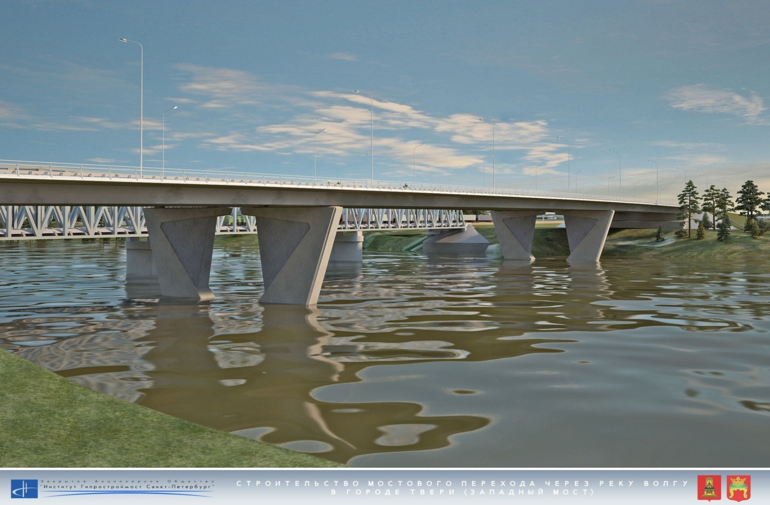
СТРОИТЕЛЬСТВО МОСТОВОГО ПЕРЕХОДА ЧЕРЕЗ РЕКУ ВОЛГА В Г. ТВЕРИ (ЗАПАДНЫЙ МОСТ)
Автодорожный мост через реку Волга
6

Slide 7
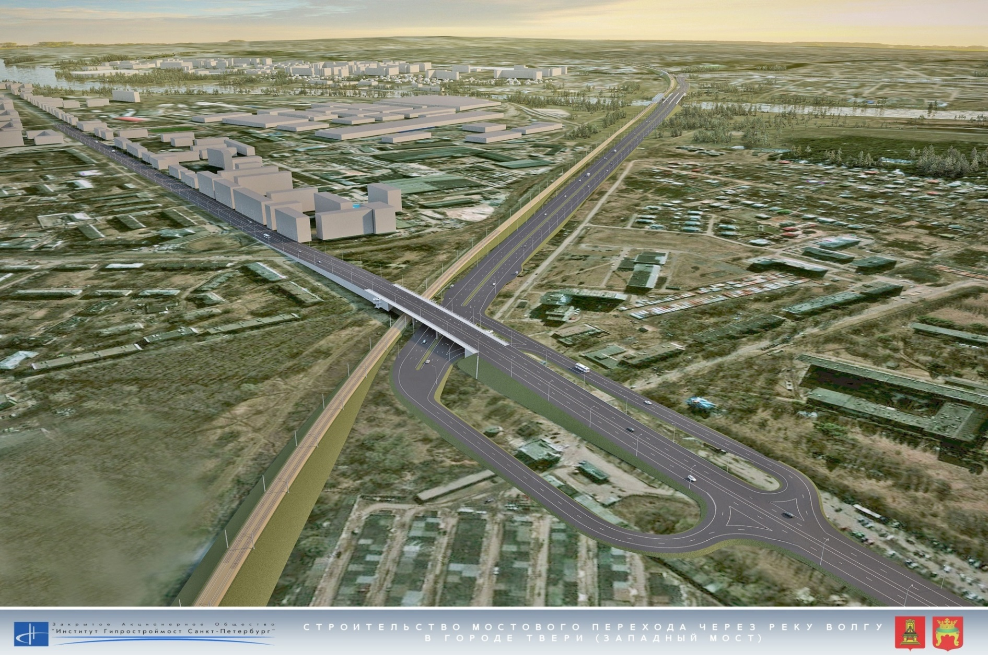
СТРОИТЕЛЬСТВО МОСТОВОГО ПЕРЕХОДА ЧЕРЕЗ РЕКУ ВОЛГА В Г. ТВЕРИ (ЗАПАДНЫЙ МОСТ)
Автомобильная развязка в районе Горбатого моста
7

Slide 8
СТРОИТЕЛЬСТВО МОСТОВОГО ПЕРЕХОДА ЧЕРЕЗ РЕКУ ВОЛГА В Г. ТВЕРИ (ЗАПАДНЫЙ МОСТ)
Технико-экономические показатели строительства
№ п/п | Наименование показателей | В проекте | Предложения
1 | Количество полос по автодороге | 4 полосы | 6 полос
2 | Количество полос по мостовому переходу | 6 полос | -
3 | Строительная длина | 3,03 км | -
4 | Мост, тип пролетного строения | 1 шт. 349 м металлическое балочное неразрезное | -
5 | Путепроводы | 2 шт. 143 м (автодорожный) и 74 м (железнодорожный) | -
6 | Всего искусственных сооружений | 566 м | -
7 | Площадь занимаемых земель | 16,2 га | -
8 | Стоимость объекта 4 кв. 2018г. | 10,702 млрд. руб. | -
8

Slide 9

СПАСИБО ЗА ВНИМАНИЕ

Slide 10

Министерство транспорта Тверской области б-р Радищева, д. 30, г. Тверь, 170100 тел. (4822) 34-23-02 факс (4822) 34-72-45 E-mail: mintrans@tverreg.ru минтранс.тверскаяобласть.рф Министр транспорта Тверской области Павлов Игорь Анатольевич Исполнитель: Смирнов Сергей Михайлович, Главный технолог ГКУ «Дирекция ТДФ» 8 (4822) 35-54-73

